Slide 1

Муниципальное дошкольное образовательное учреждение «Детский сад №4» г. Всеволожска
Опыт работы
по патриотическому воспитанию детей подготовительной к школе группе
№3 «Дружная семейка»
компенсирующей направленности
(проект «Россия – Родина моя!»)
Выполнила педагог:
Кратирова С.В.
г. Всеволожск, 2024 год

Slide 2

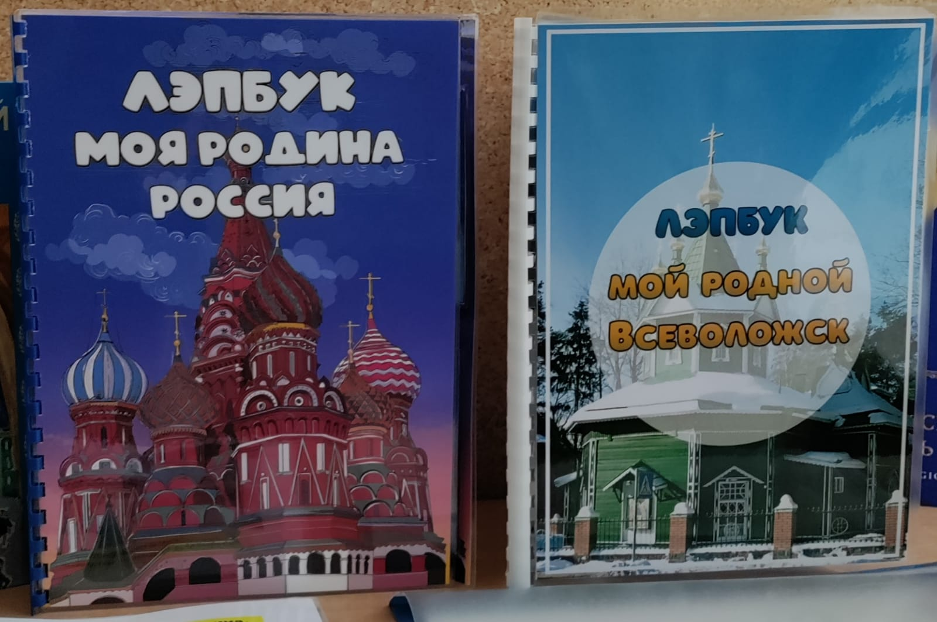
Патриотическое воспитание подрастающего поколения – одна из самых актуальных задач нашего времени. Дошкольный возраст является периодом начала становления базовой культуры личности. В дошкольном детстве начинается процесс восхождения становления личности к ценностям общества, и ребенок приобретает первые жизненные ориентиры. Патриотизм – важнейшее нравственное качество, нравственный принцип, социальное чувство, содержанием которого является любовь и преданность Отечеству; гордость за его прошлое и настоящее, стремление защищать интересы Родины.
В работе по патриотическому воспитанию детей нашей группы мы активно используем лэпбуки: «Моя Родина Россия»» и «Мой родной Всеволожск». Посредством развивающих заданий и игр развиваются познавательные способности детей.

Slide 3
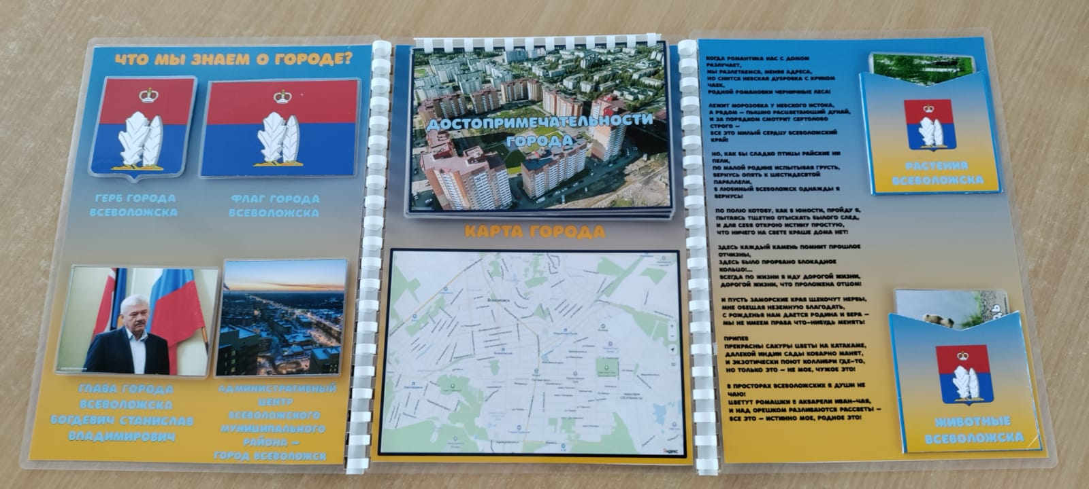
Лэпбук Мой родной Всеволожск» систематизирует знания детей группы об их малой родине, достопримечательностях родного города в форме различных игровых заданий.

Slide 4
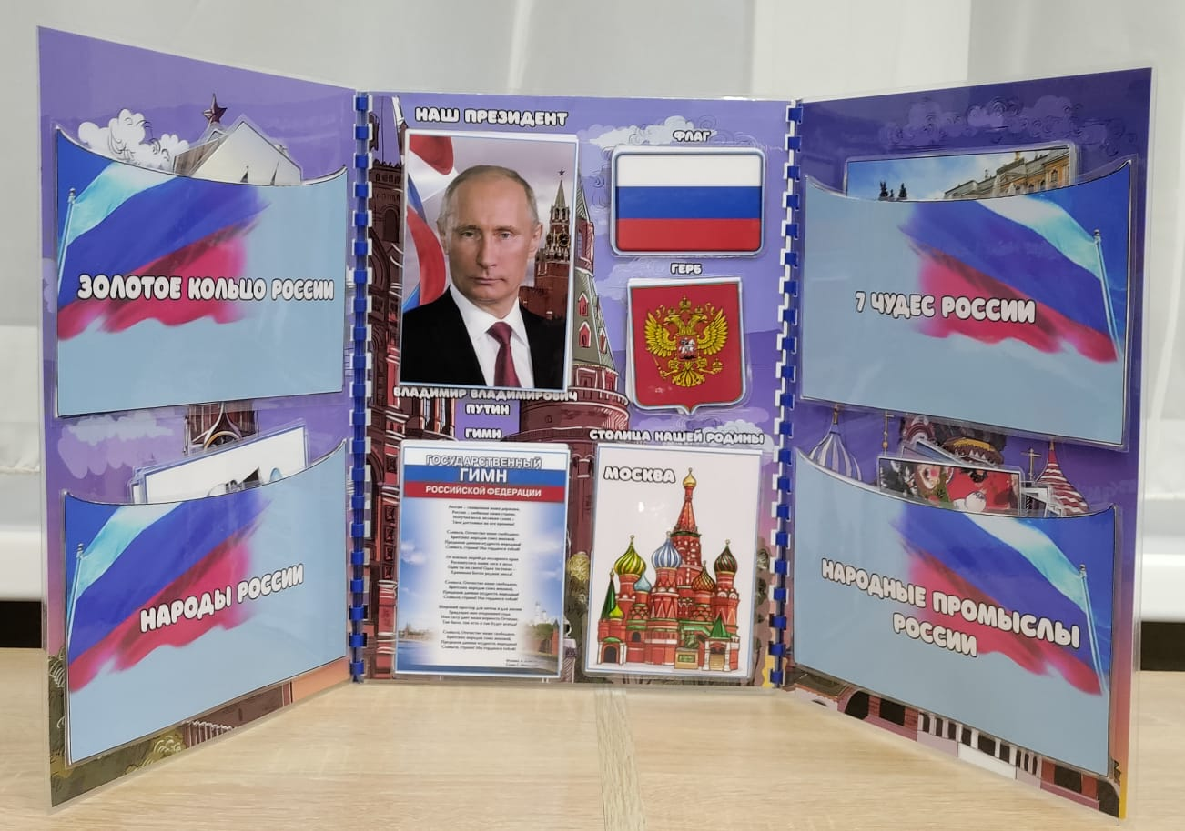
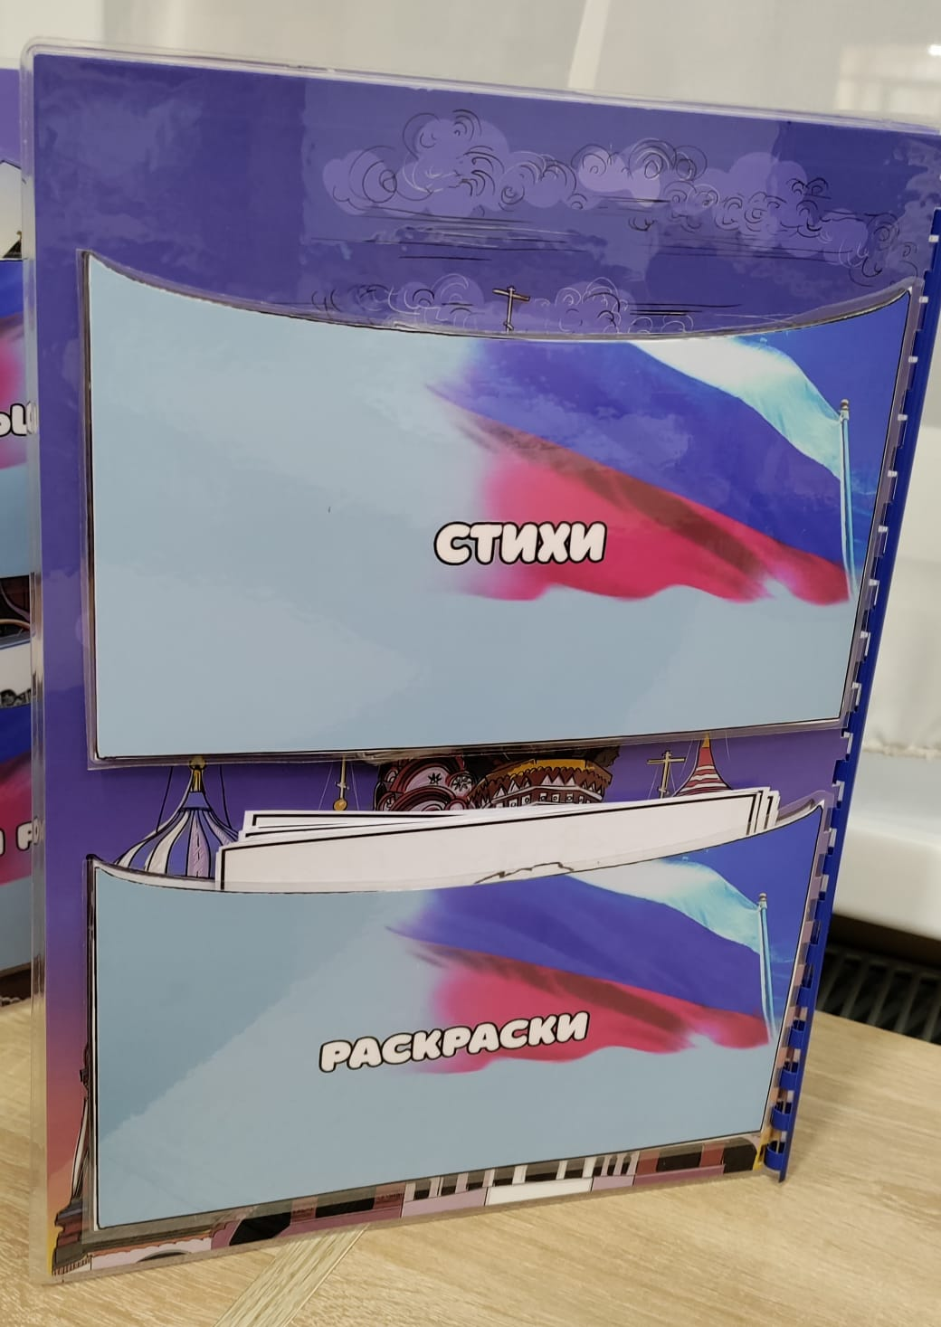
Лэпбук «Моя Родина Россия» формирует представления и систематизирует знания детей группы о Родине (России) в форме различных игровых заданий.

Slide 5
Лэпбук «Моя Родина Россия» формирует представления и систематизирует знания детей о Родине (России).
Лэпбук состоит из отдельных карманов с игровыми заданиями:
- «Государственная власть и символы России» - формирует и закрепляет знания детей о президенте страны, гербе и флаге своей страны, гимне, столице России; развивает патриотизм детей.
«Стихи о Родине» – развивает внимание, память детей; учит внимательно слушать литературные произведения.
«Золотое кольцо России» – знакомит детей с достопримечательностями городов «Золотого кольца России».
«7 чудес России» - знакомит детей с природными и культурными объектами, входящими в категорию «Семь чудес России», показывает величие и красоту этих объектов, развивает познавательный интерес и кругозор детей. Визуализирует и учит детей узнавать выдающиеся объекты наследия нашей страны.
«Народные промыслы России» - формирует и закрепляет знания детей о народных промыслах; прививает интерес к русским традициям; учит узнавать и отличать различные промыслы.
«Народы России» - формирует и закрепляет знания детей о многонациональности нашей страны; знакомит с национальной одеждой; прививает интерес к национальной культуре; развивает цветовое восприятие через национальные костюмы народов нашей страны; воспитывает уважение к другим нациям.

Slide 6
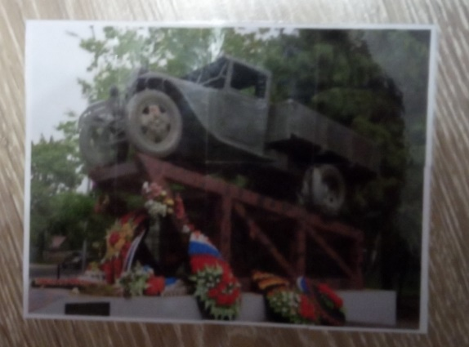
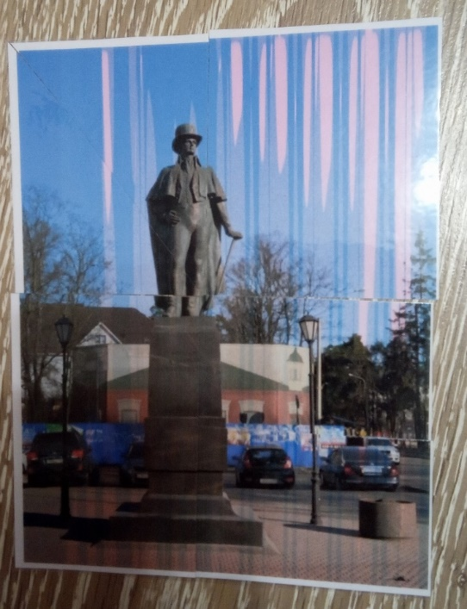
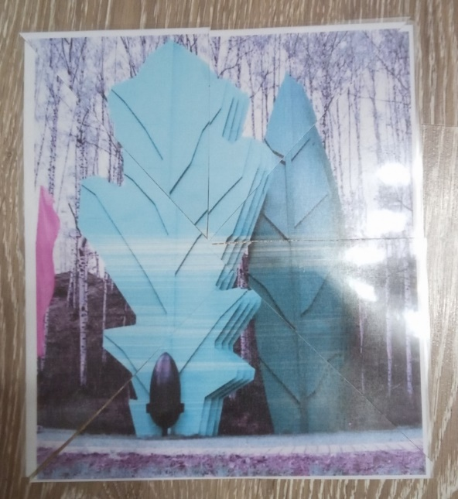
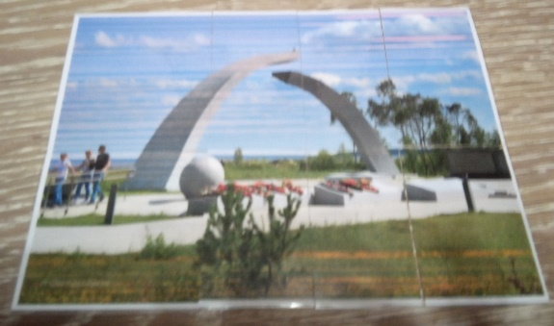
Использование игры как средства патриотического воспитания актуально по той причине, что игра является мощным средством коррекции поведения детей, формирования взаимоотношений, воспитания нравственно-волевых качеств.
Игра «Сложи картинку»: составляя из частей целое, мы закрепляем у детей знания о внешнем виде зданий, улиц; знакомим детей с некоторыми достопримечательностями родного города.
Узнавая знакомые объекты родного города, у детей развиваются внимание и память. Систематизируются представления детей о достопримечательностях города Всеволожска; воспитывается интерес к памятникам, в том числе архитектурным, родного города, уважение к истории города, гордость за малую родину.

Slide 7
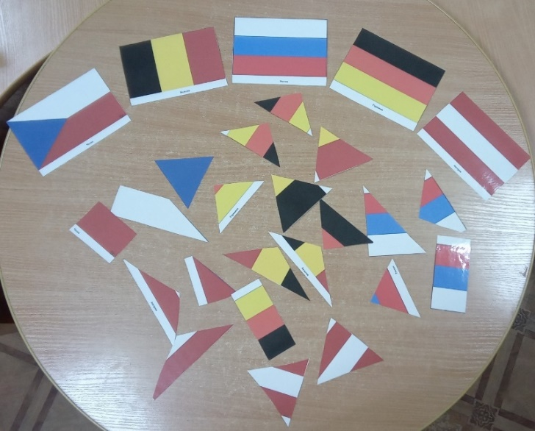
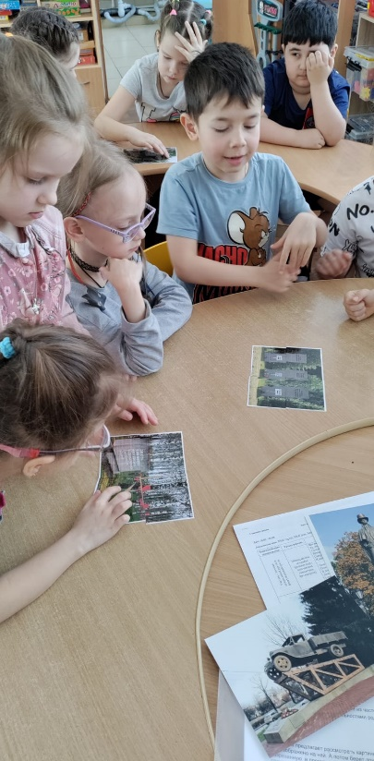
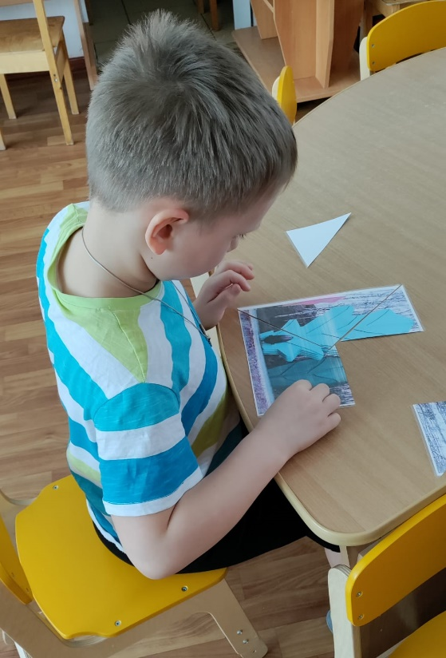
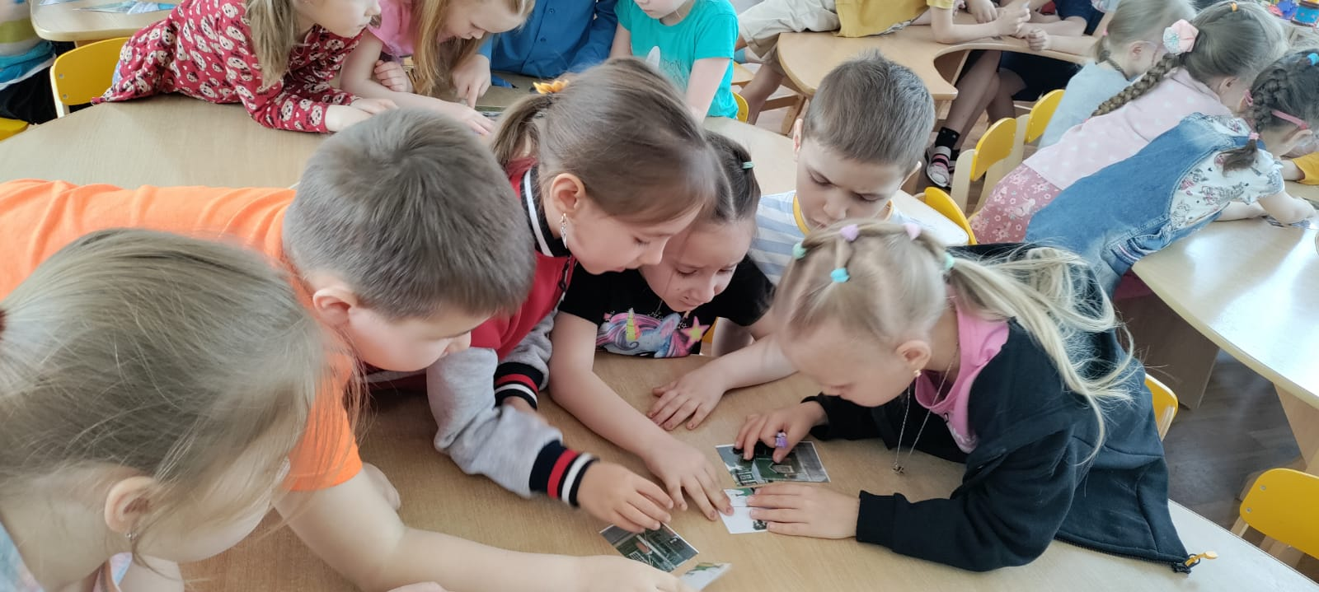
«Найди и составь флаг нашей Родины»: с помощью этой игры у детей закрепляются знания о государственном флаге; дети учатся узнавать государственный флаг среди государственных символов других стран; также развиваются внимание и память; дети стремятся узнать что-либо новое; воспитывается чувство патриотизма.

Slide 8
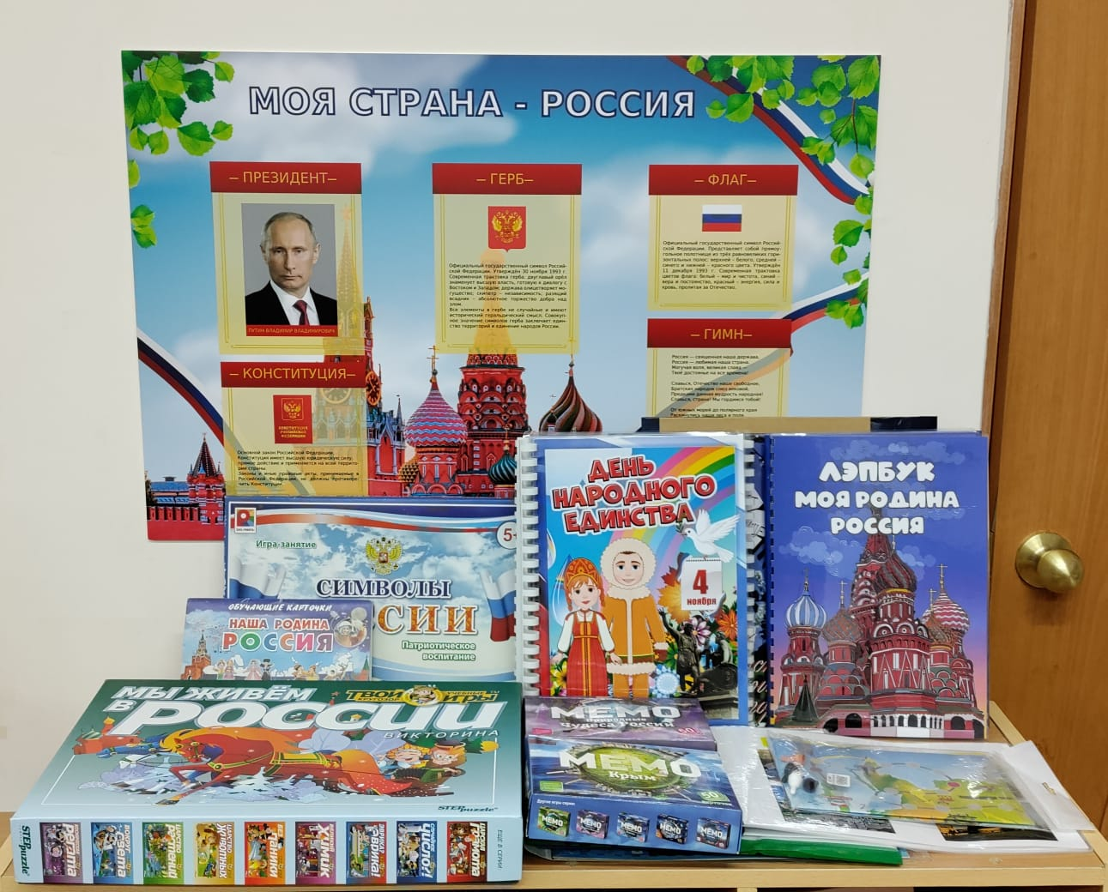
Лэпбук «День народного единства» формирует у детей знания об истории родной страны; развивает чувство гражданственности и патриотизма, любовь к Родине, интерес к истории Российского государства. Задачи: дает детям представления о празднике народного единства; развивает интерес к истории России: ее прошлому и настоящему; обогащает словарный запас детей; воспитывает патриотические чувства, гордость за свой народ; расширяет представления детей о территории России, народах, её населяющих; воспитывает уважение к различным национальностям России, их культуре, языку; воспитывает дружеские взаимоотношения в детском коллективе; воспитывает чувство гордости за свой народ, за его подвиги.

Slide 9
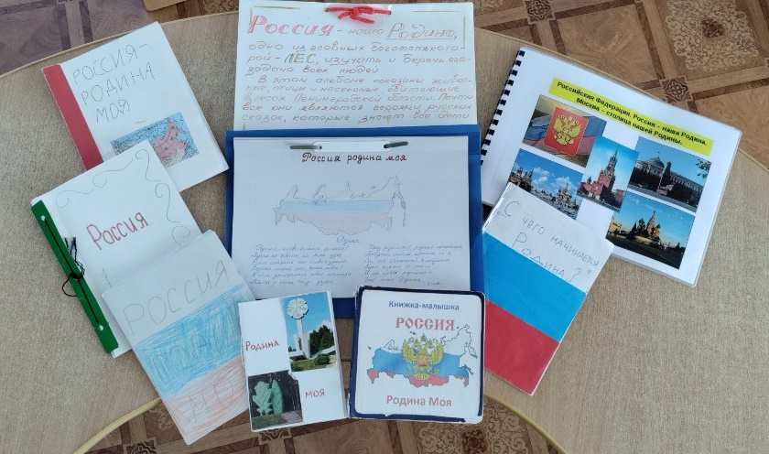
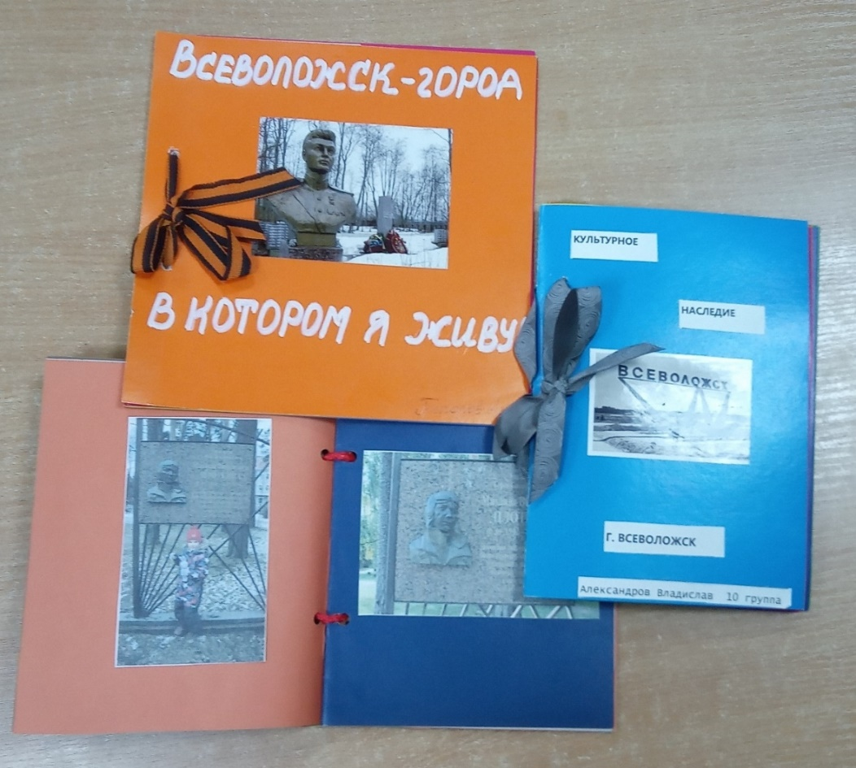
В своей работе по формированию нравственно-патриотических чувств у наших воспитанников мы используем самостоятельно изготовленные книжки-малышки. Книжки-малышки оформлены по следующим темам: «Россия – Родина моя», «Мой город – Всеволожск», «Мой родной город», «С чего начинается Родина?», «Всеволожск – город, в котором я живу» и др.
Дети совместно с родителями изготавливают книжки-малышки, это способствует формированию интереса к книгам, произведениям художественной литературы, интереса к истории своей малой родины; формирует нравственно-патриотические качества: мужество, храбрость, гордость за свою страну, любовь к Родине; воспитывает навык аккуратного обращения с книгой.

Slide 10
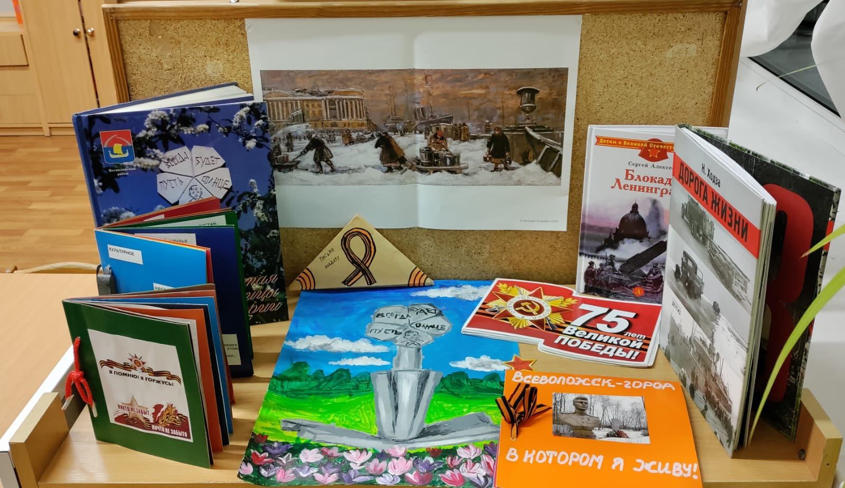
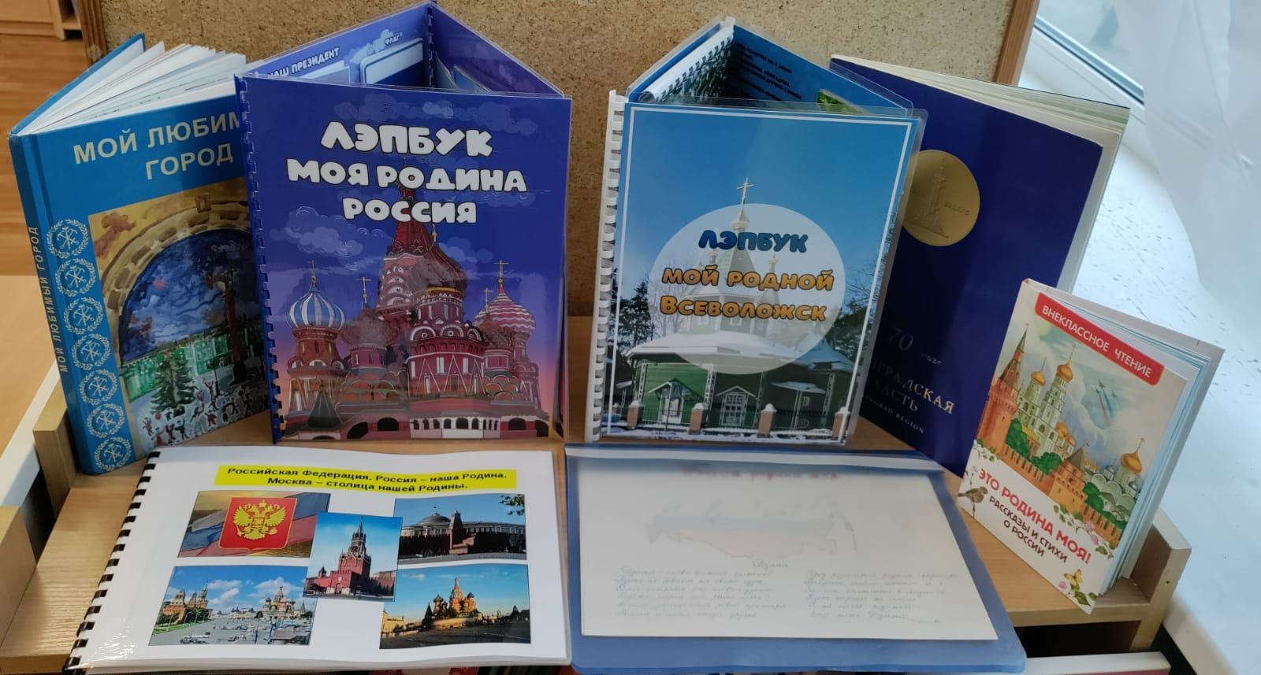

Slide 11
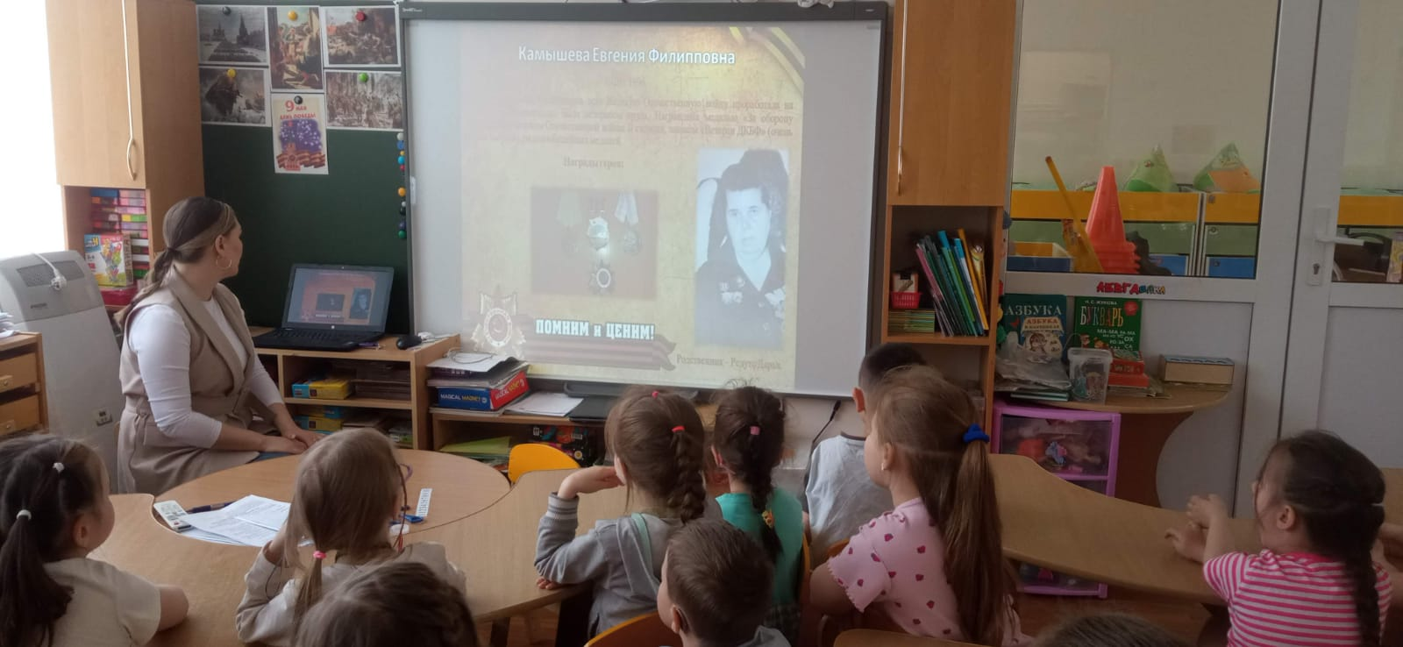
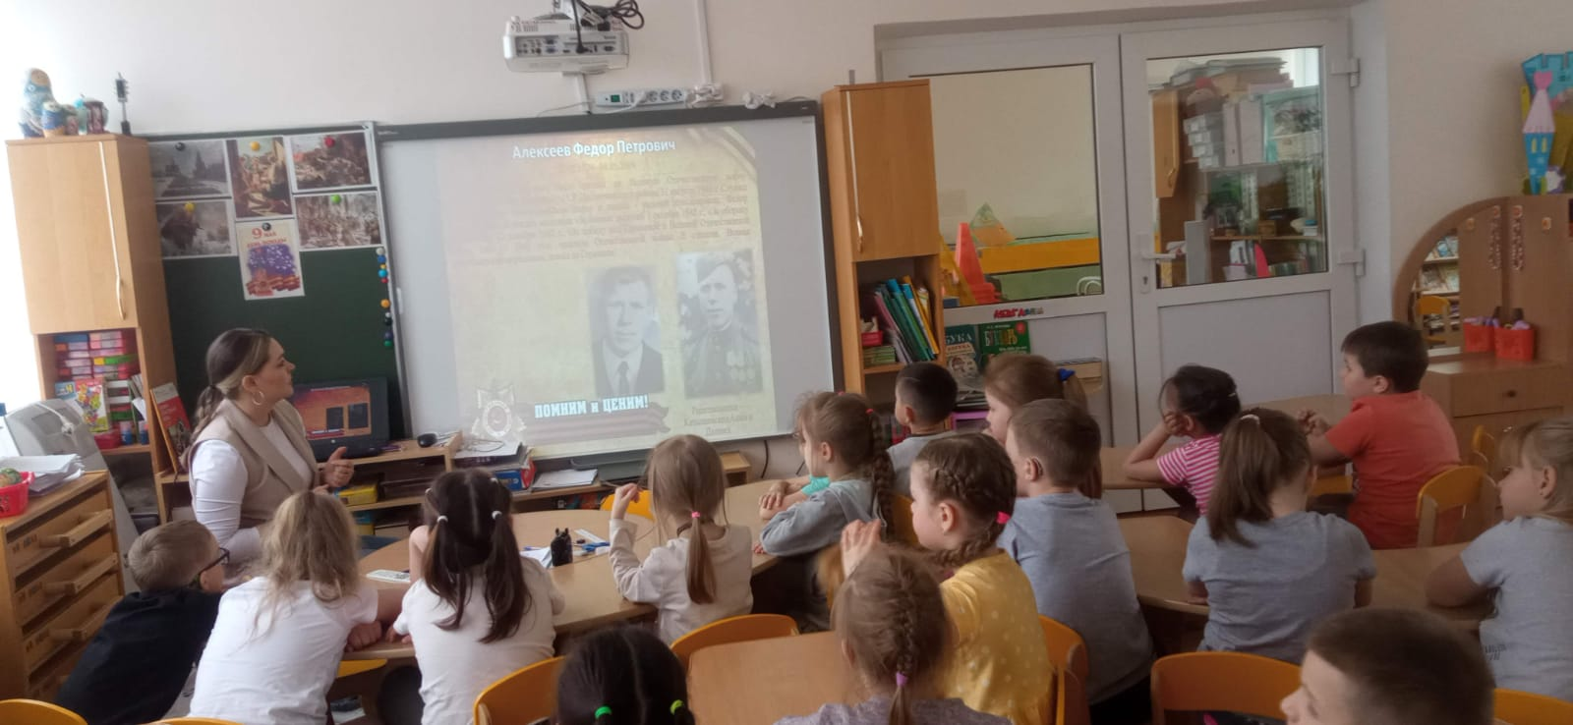
Большое место в нашей работе по формированию нравственно-патриотических чувств у детей группы занимает проект по оформлению Памятной книги «Мы гордимся!» в электронном виде. Она вобрала в себя сведения о героях ВОВ, которые являются родственниками детей нашего образовательного учреждения.

Slide 12
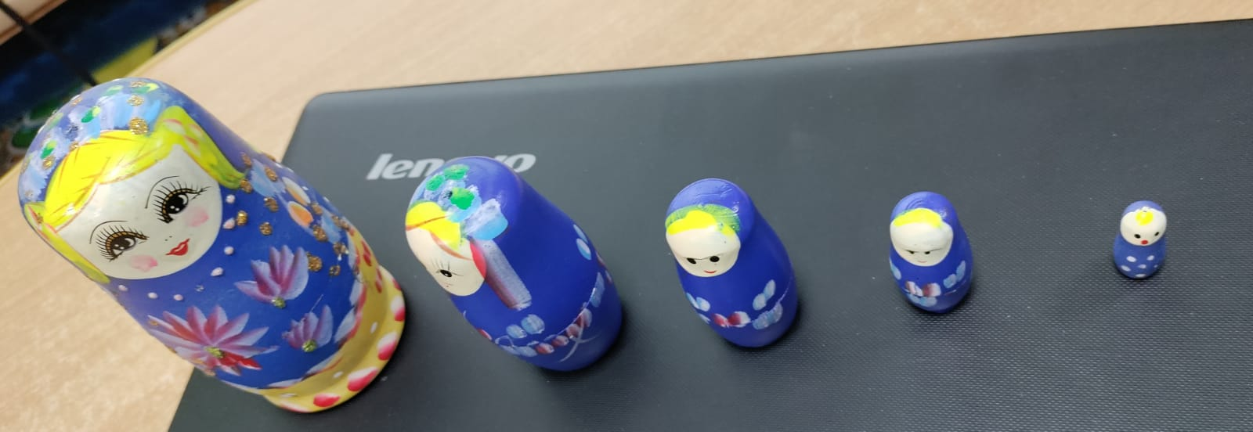
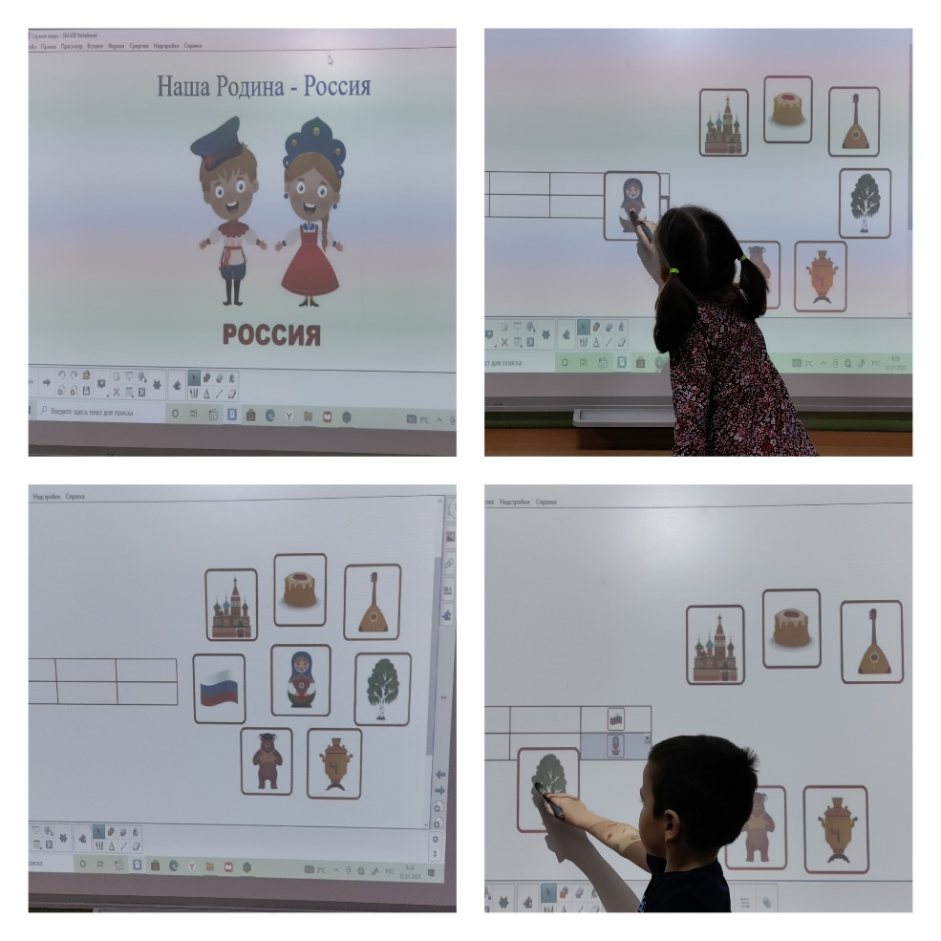
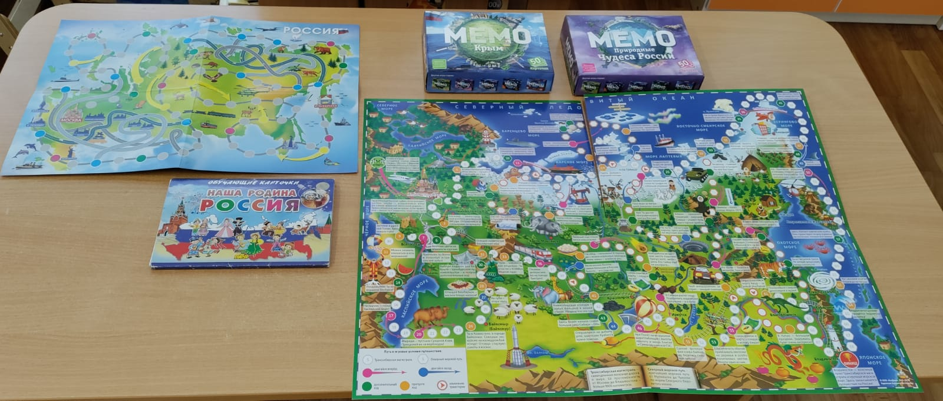
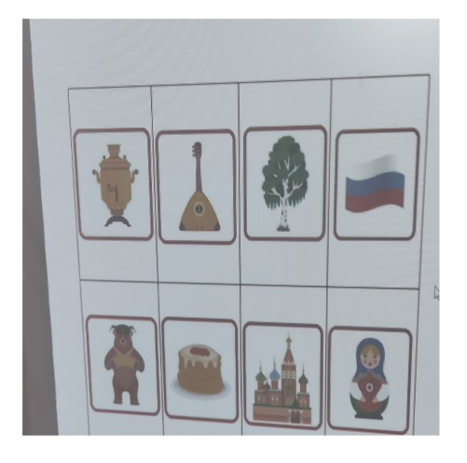
Мы используем в работе различные дидактические игры, например, кукла - матрешка, тем самым приобщаем детей к русской народной культуре.
Познавательное занятие с использованием интерактивной доски «Наша Родина – Россия» знакомит детей с символами нашей страны и расширяет их кругозор.

Slide 13
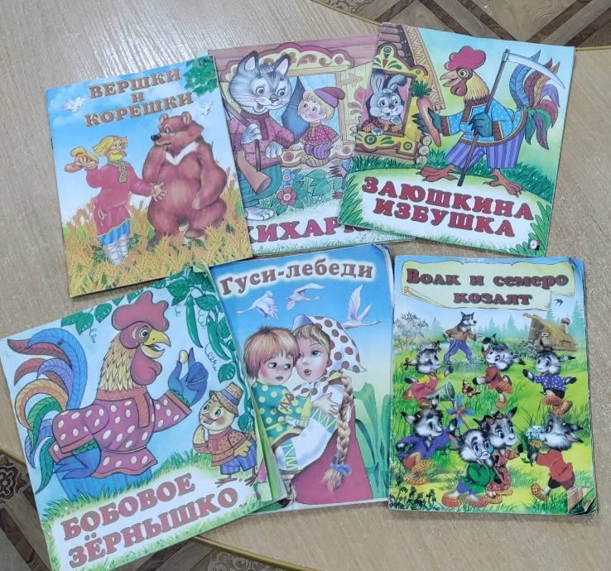
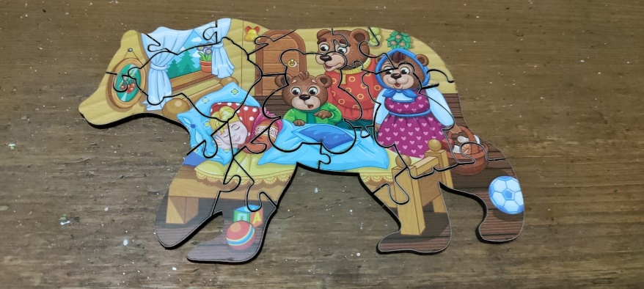
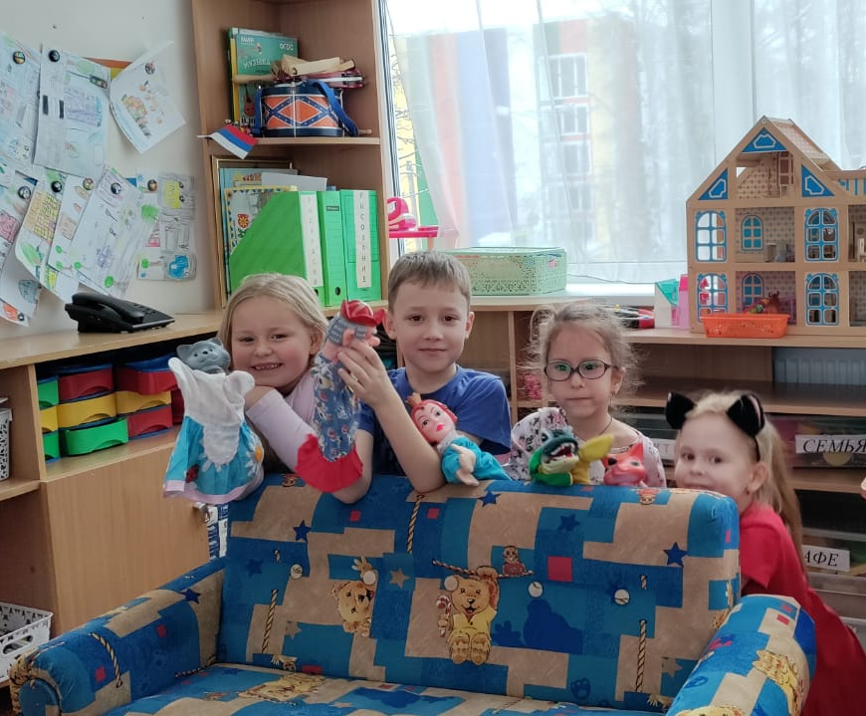
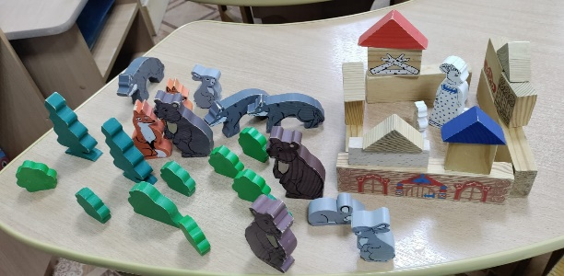
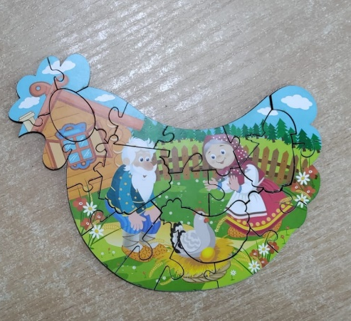
Через чтение русских народных сказок, произведений русских писателей и поэтов, знакомство с их творчеством, посещение библиотеки детям прививается любовь к родной литературе, малой Родине, родной стране. Знания, полученные при чтении, дети применяют в своих играх.

Slide 14
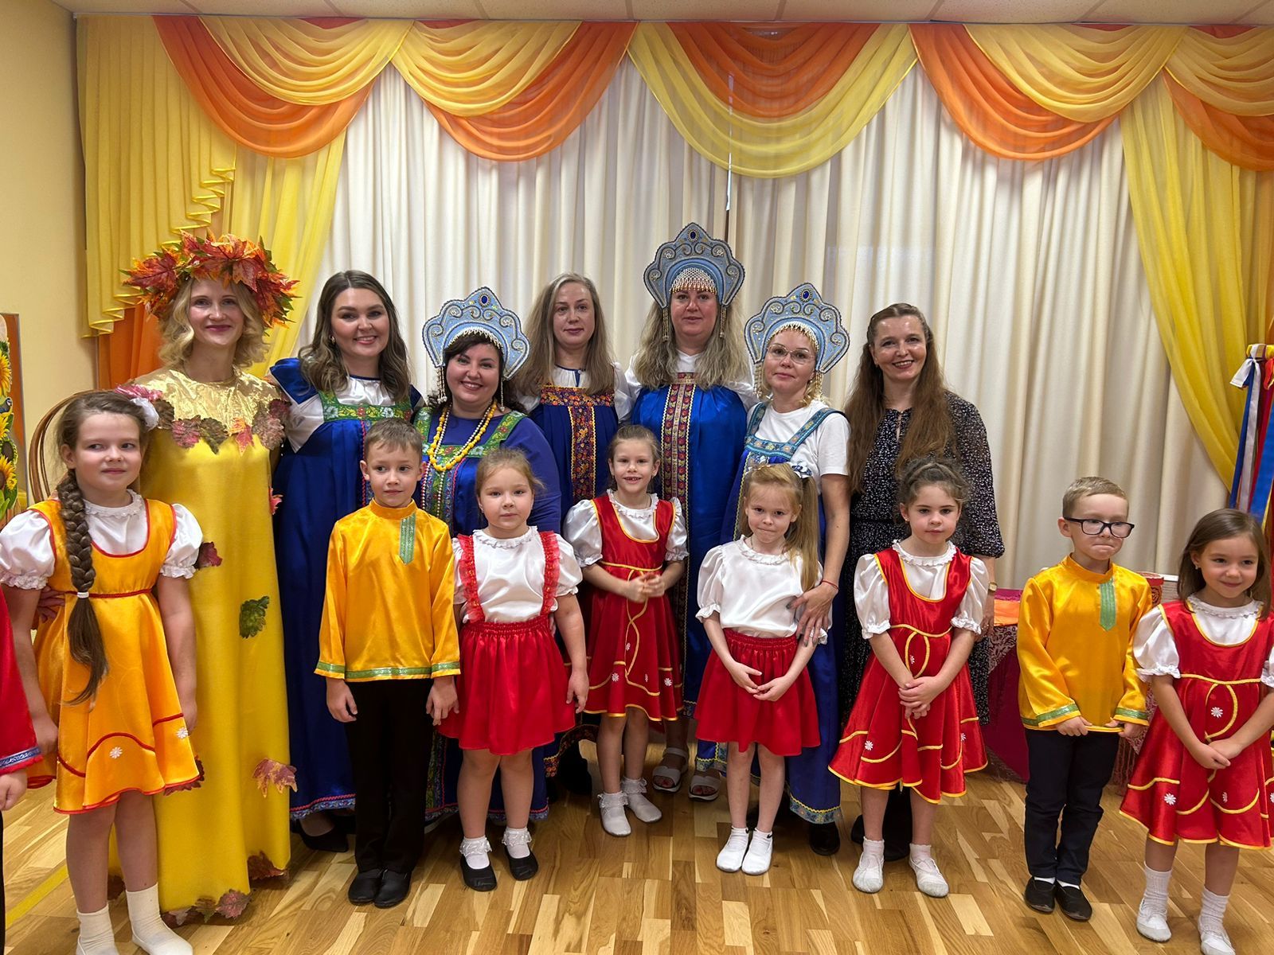
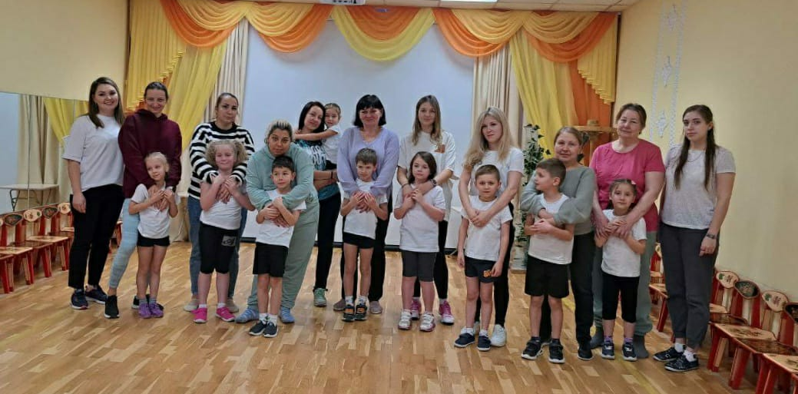
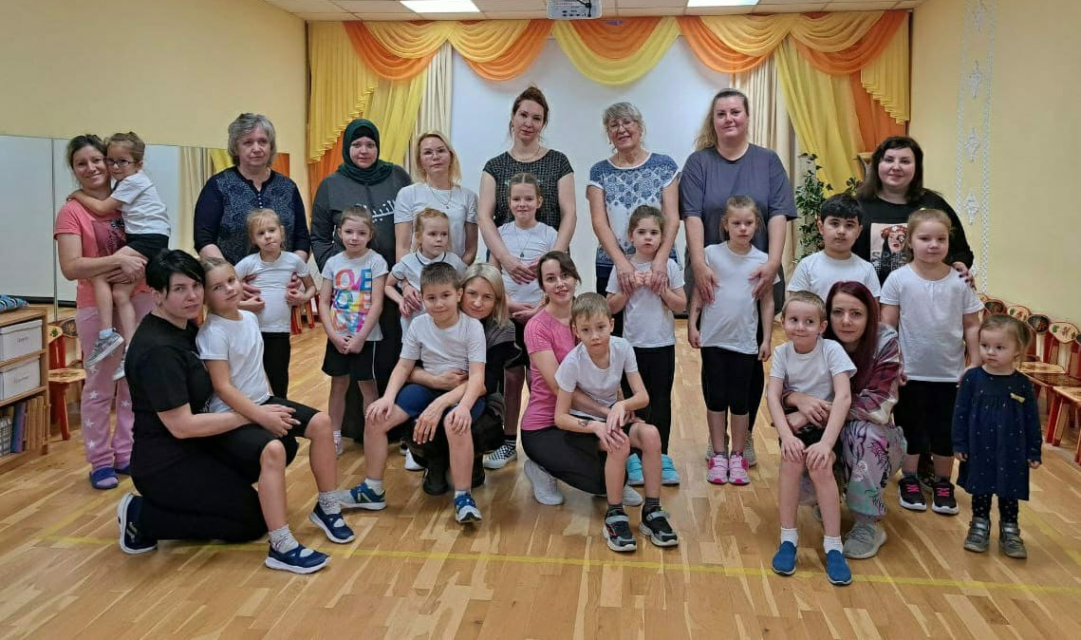
Знакомство детей группы с народными и государственными праздниками (Осенины, День Матери, Новый год, День защитника Отечества, 8 марта, Масленица, др.), участие в праздниках родителей и детей, содействие в оформлении группы к праздникам.

Slide 15
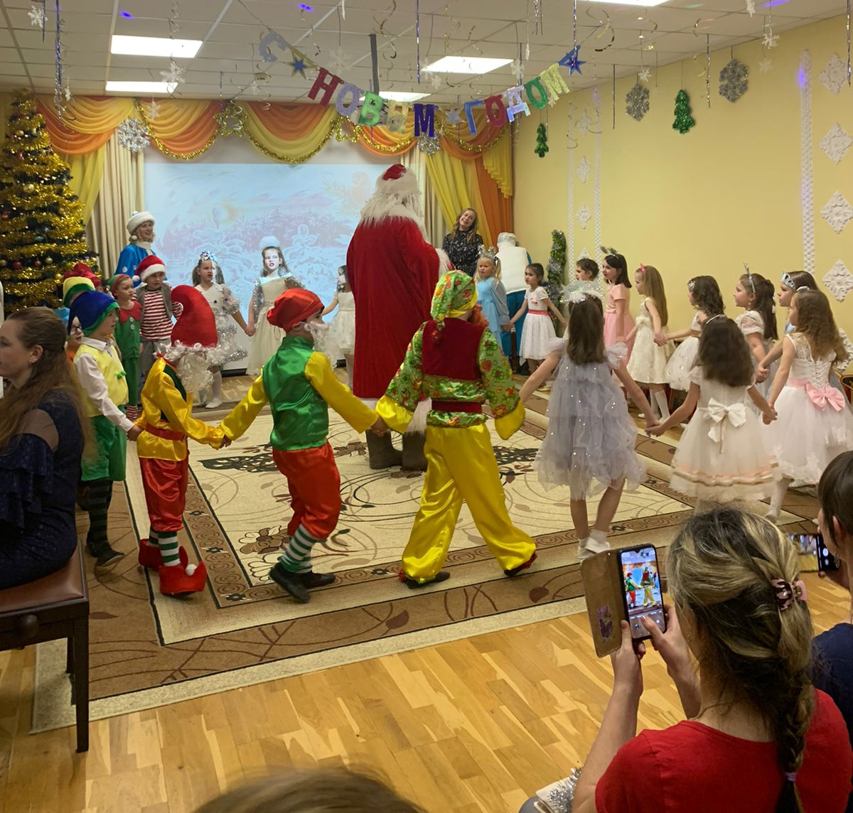
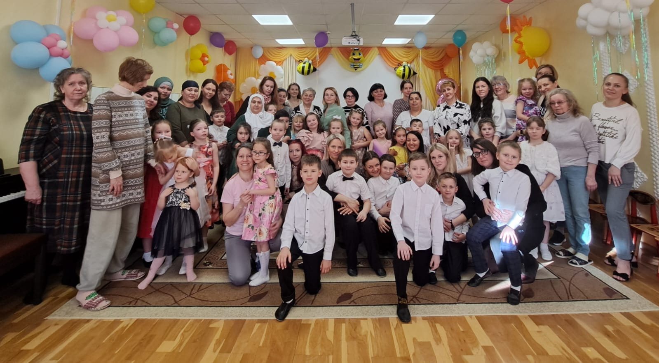

Slide 16
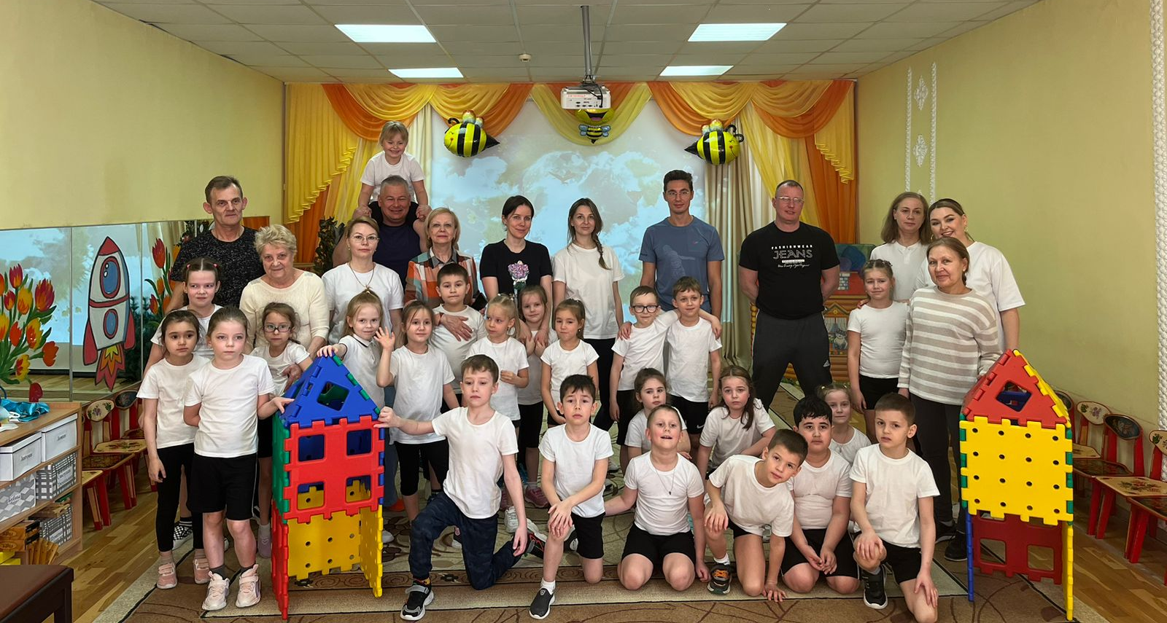
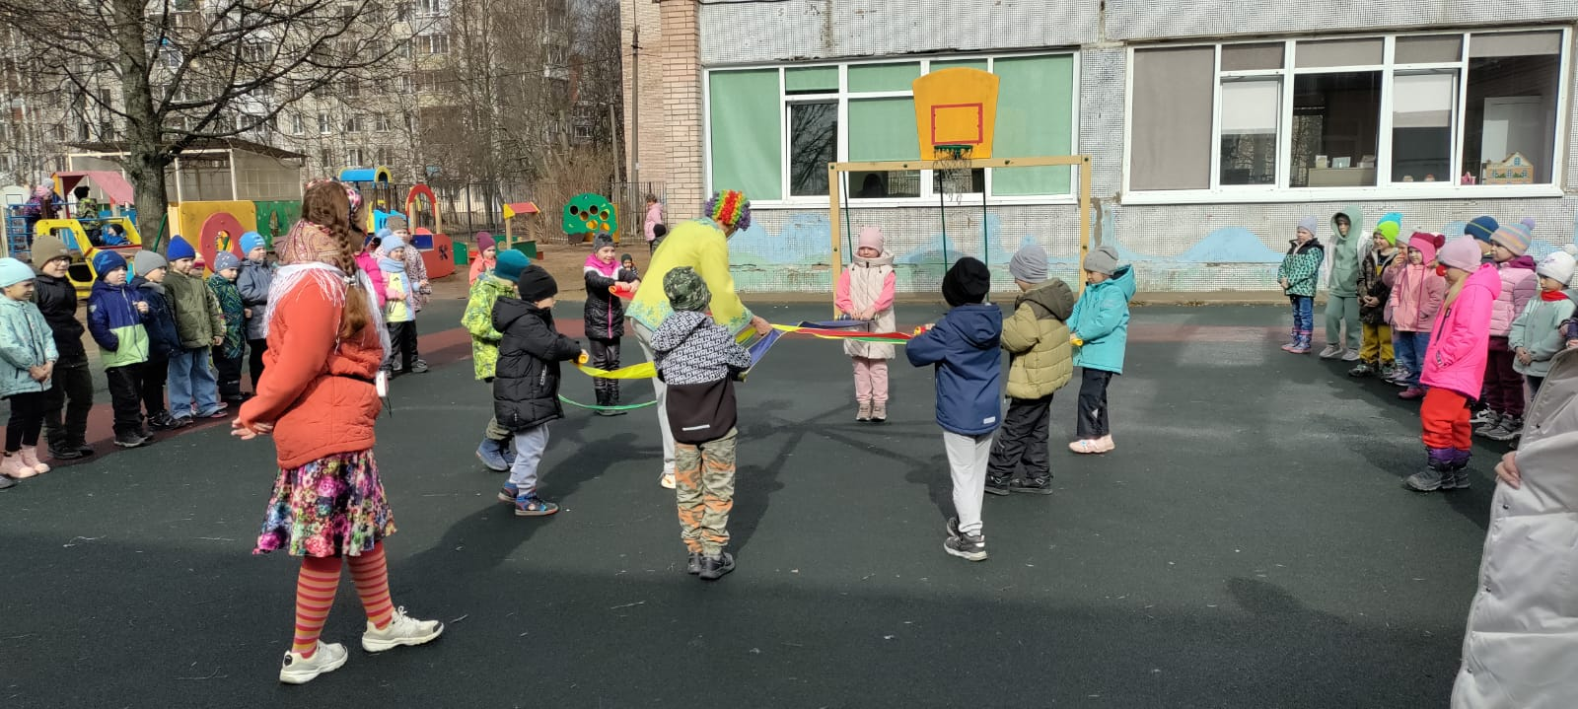
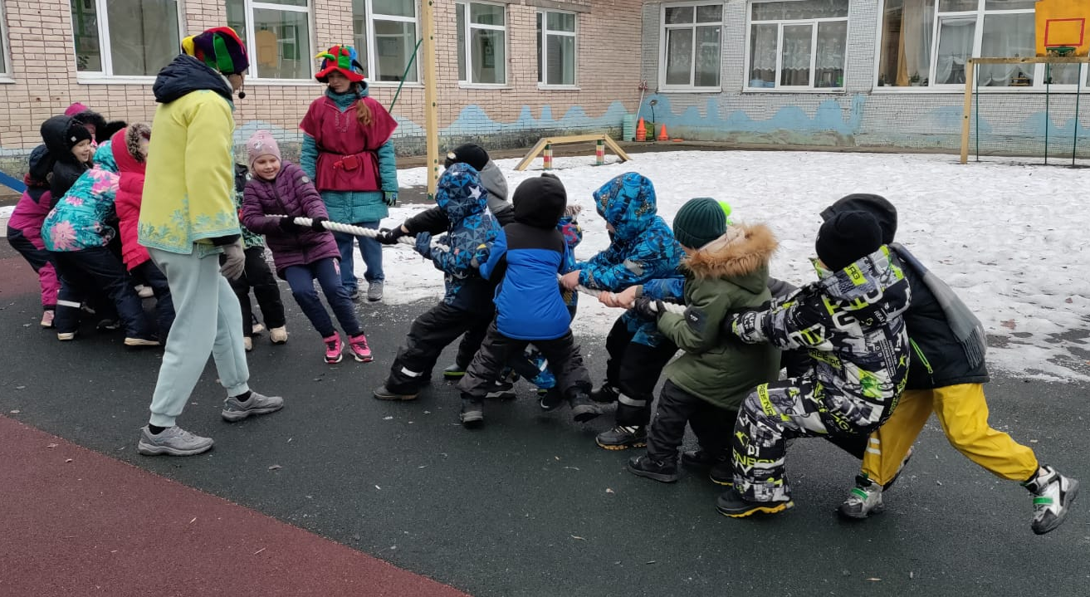

Slide 17
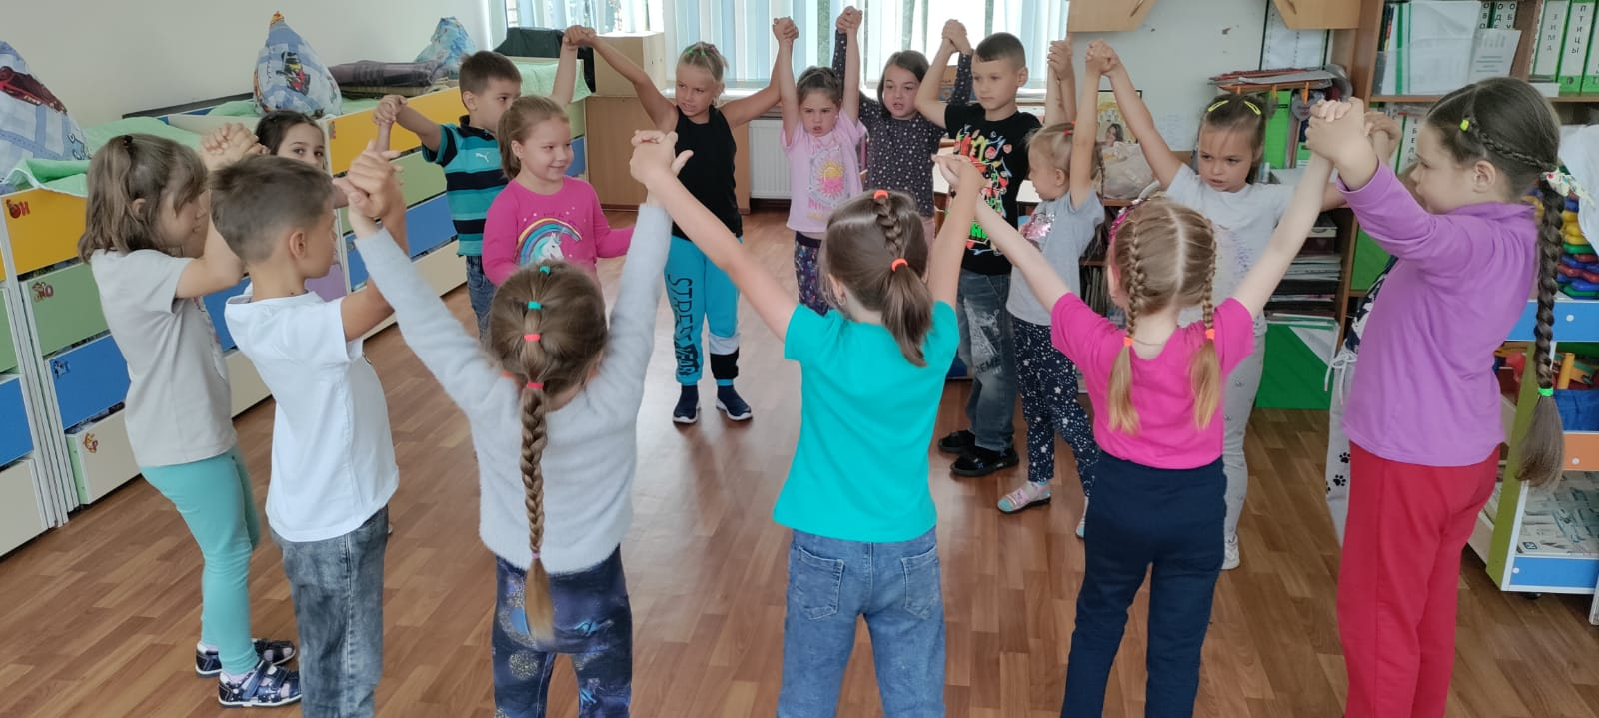
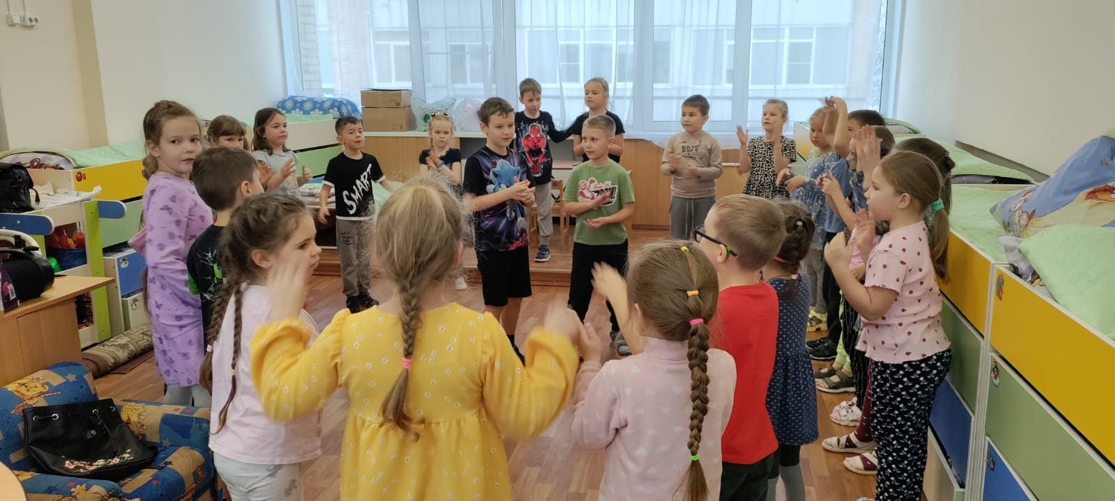
Празднование Дня Рождения в саду – формирование дружеских отношений между детьми группы.

Slide 18
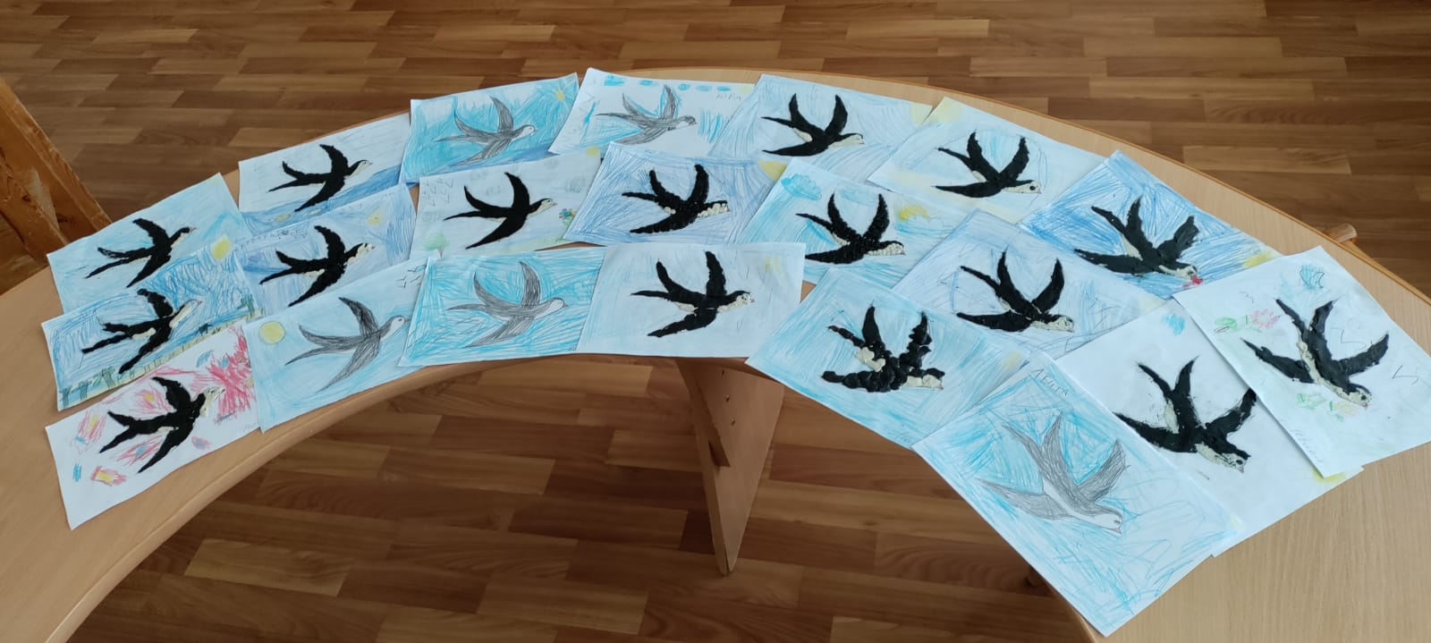
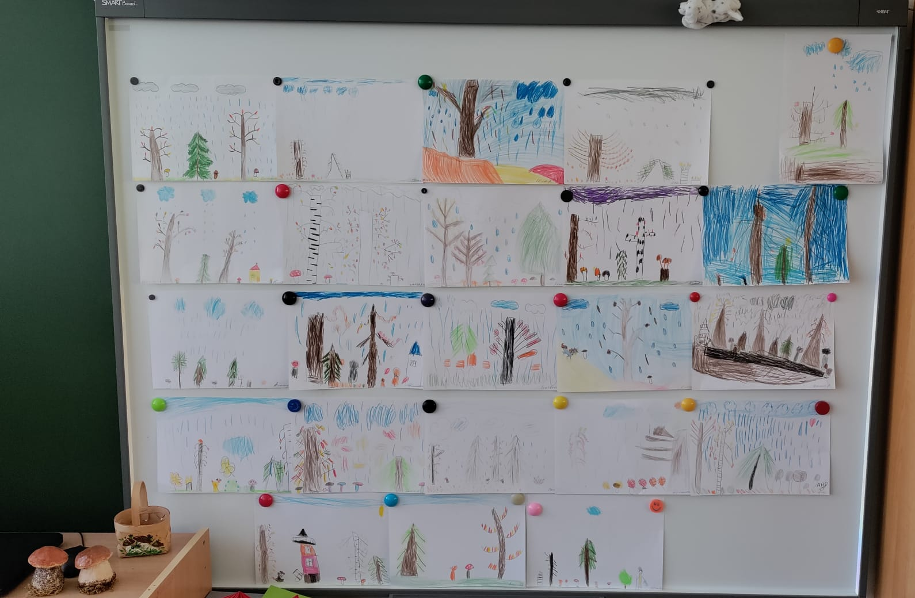
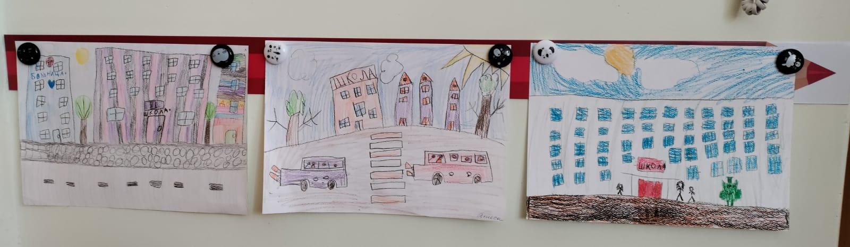
Воспитание патриотических чувств через знакомство с декоративно-прикладным творчеством, творческую деятельность, рисование.

Slide 19
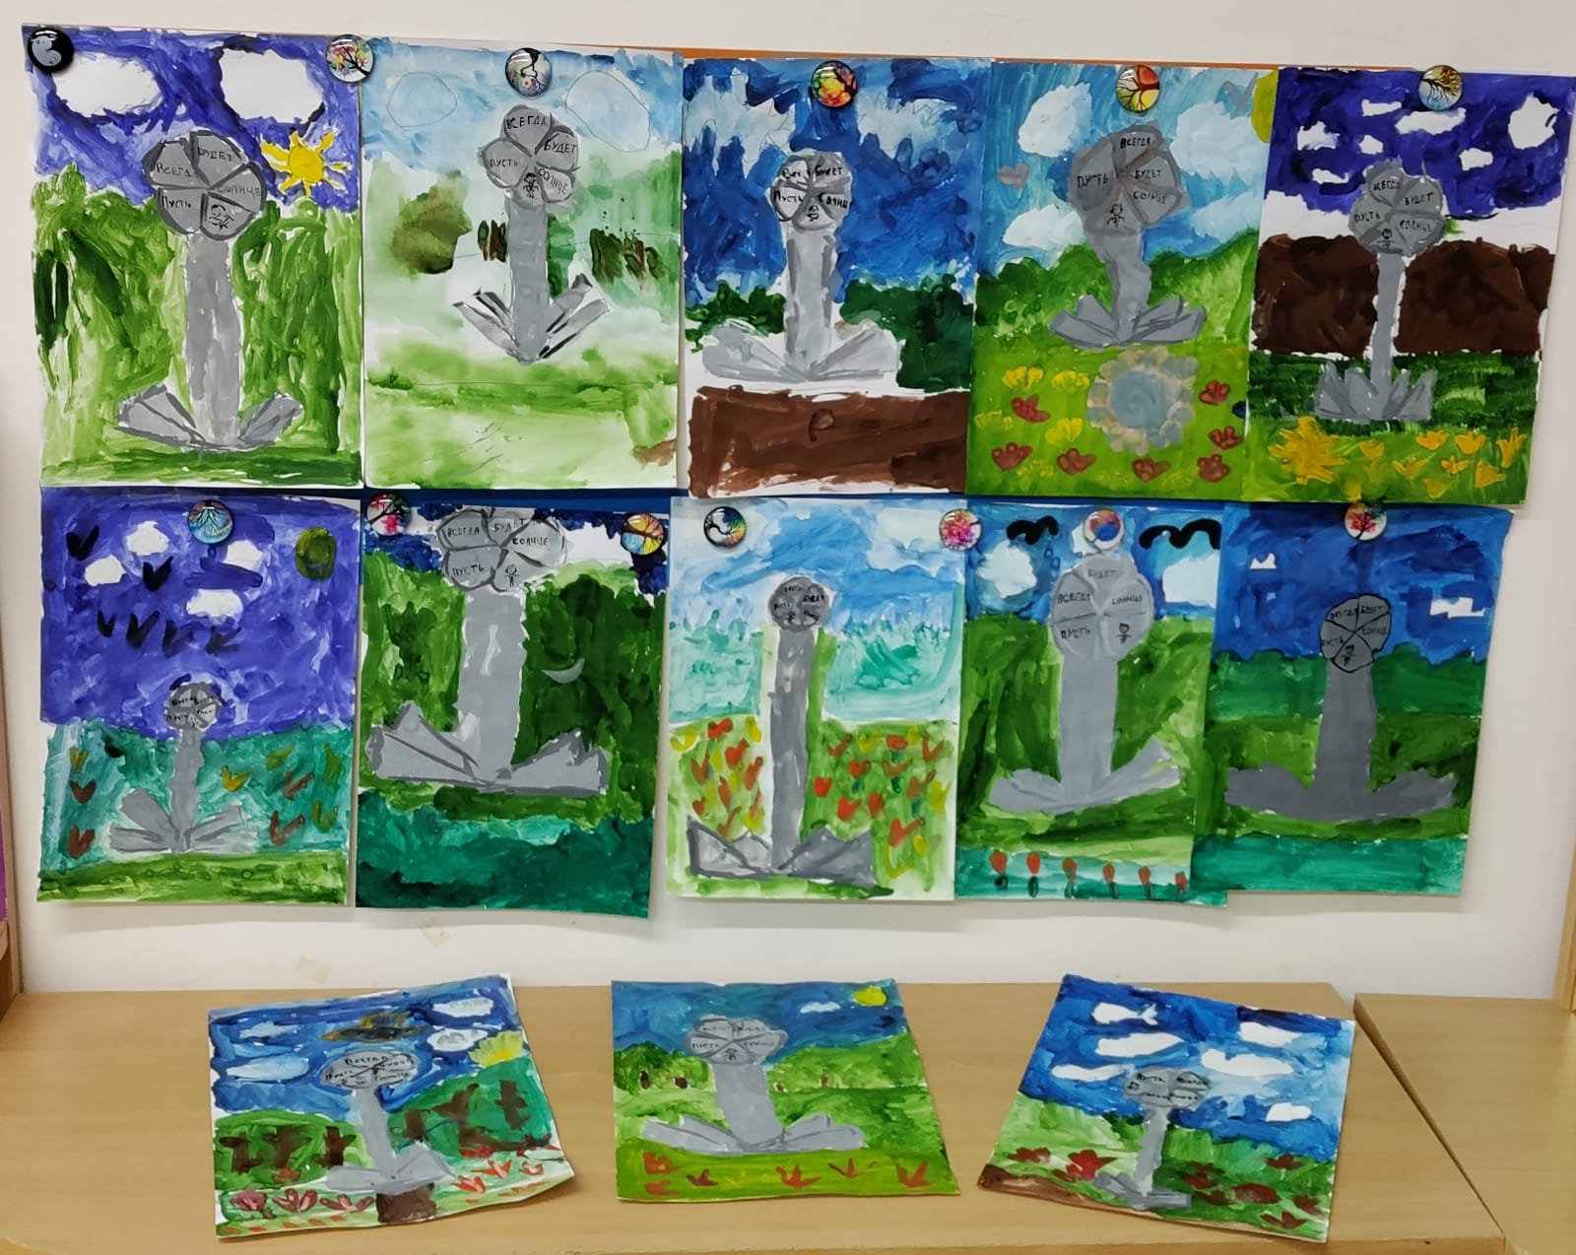

Slide 20
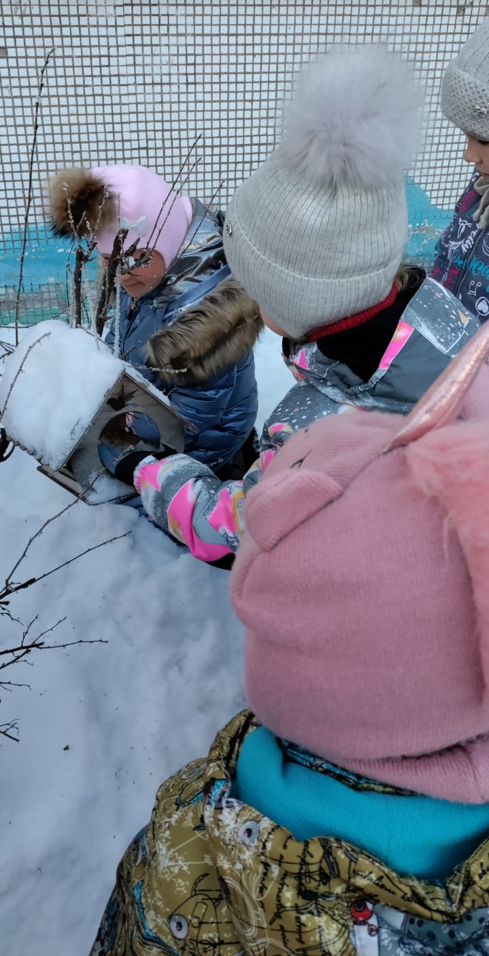
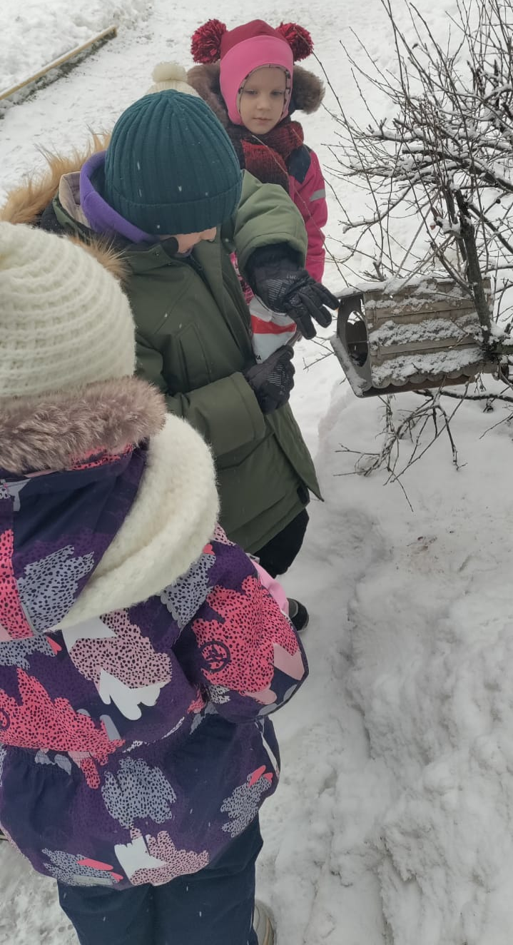
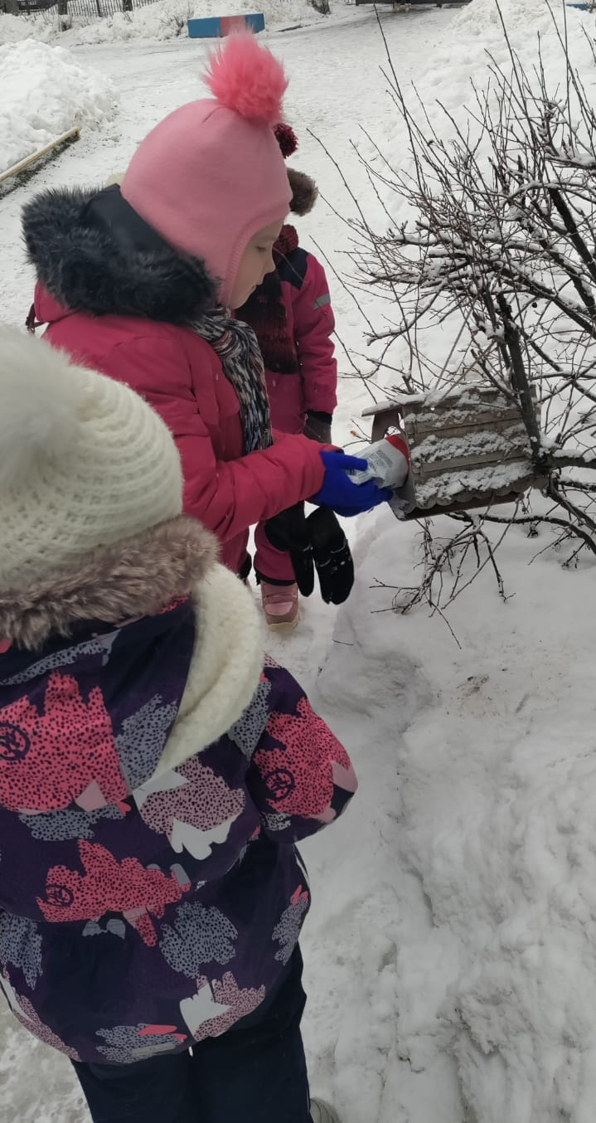
В дошкольном возрасте закладывается основа системы духовно-нравственных ценностей, определяющая отношение человека к миру во всем многообразии его проявлений.
В нравственном развитии ребёнка особое место занимает воспитание у него любви к родной природе и бережного отношения ко всему живому. Человек может чувствовать ответственность за окружающих и действовать в их интересах только тогда, если он способен к сопереживанию, к восприятию чужой боли.
Поэтому нравственное воспитание, в первую очередь, должно иметь задачу формирования у ребёнка милосердия, доброты, способности к состраданию.

Slide 21
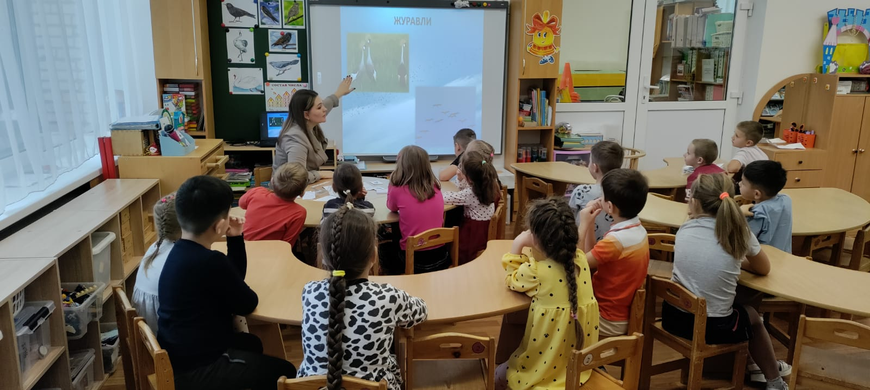
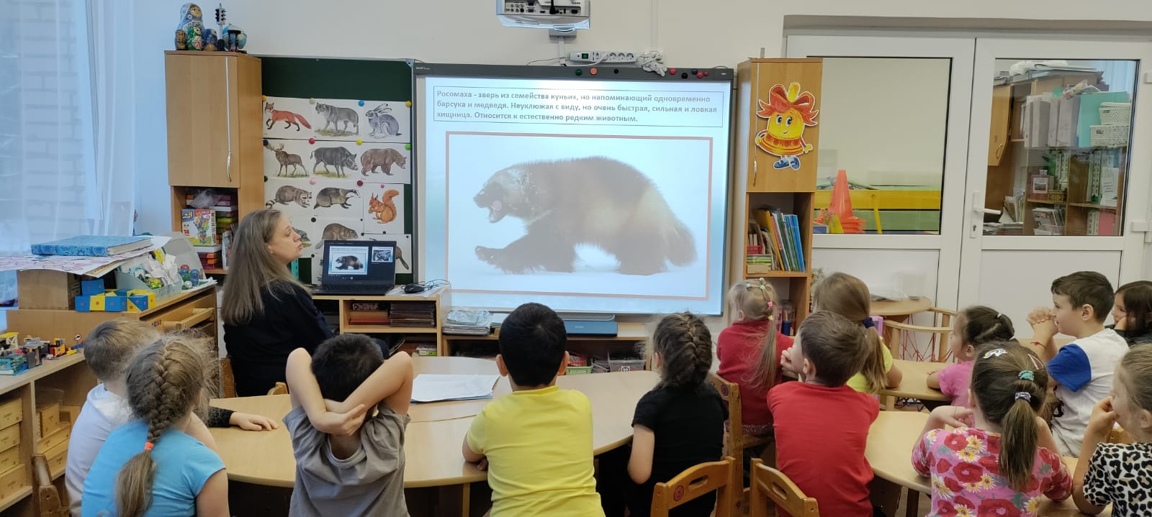
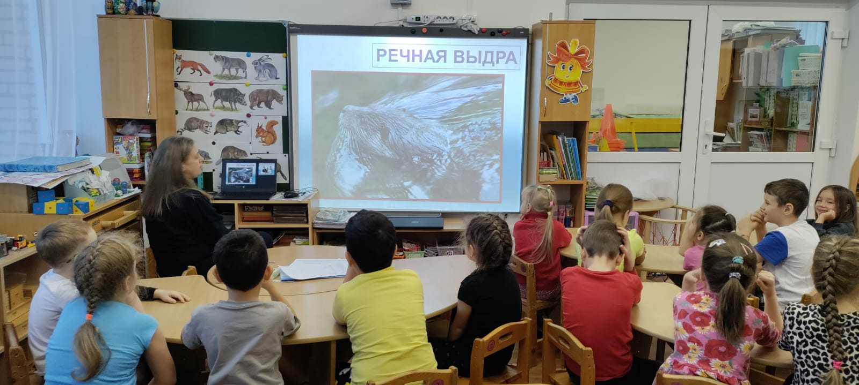

Slide 22
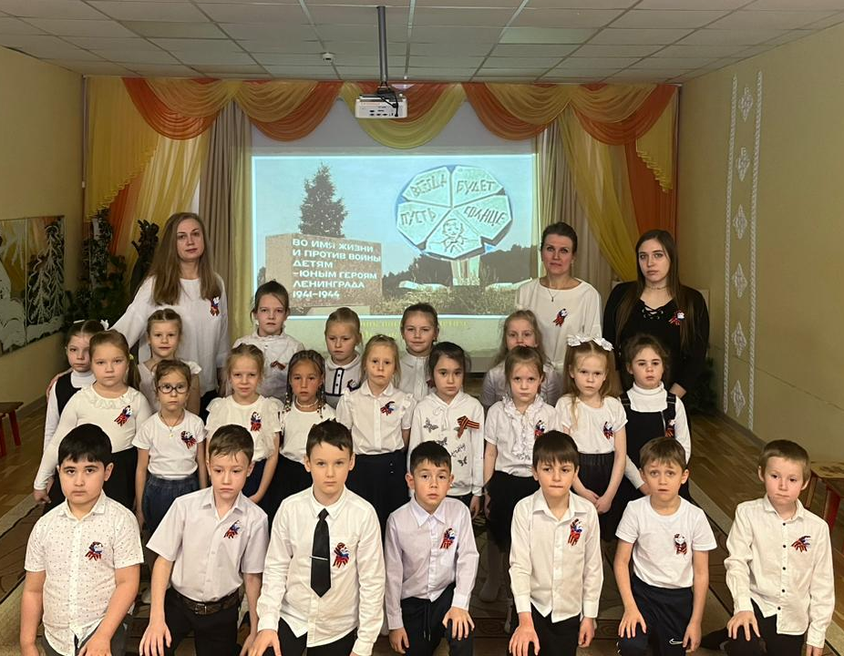
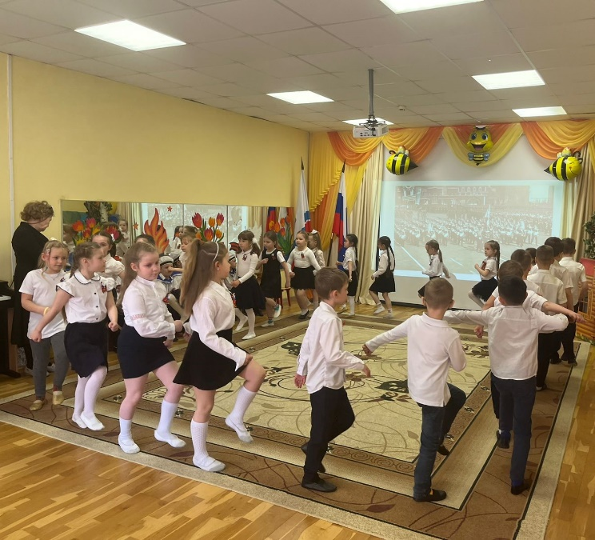

Воспитание у детей группы нравственно – патриотических качеств и чувств гордости за свою Родину, формирование знаний о Великой Отечественной Войне через различные виды деятельности: участие в тематических мероприятиях, посвященных Дню Победы, Дню снятия блокады; акциях «Открытка Победы», «Окна Памяти», чтение художественной литературы, др.

Slide 23


Slide 24


Нравственно-патриотическое воспитание в общей системе воспитательно-образовательной работы занимает большое место, и основы, заложенные в раннем детстве, помогают успешно решить главную задачу – научить детей помнить, на какой земле мы живем, беречь и уважать наследие своего народа, быть необходимым гражданином, патриотом своего города, страны.

